Slide 1
Презентация «Новогодний снегопад»
Выполнил:
МБОУ «Школа№48»
Приокский район
Тихонов Алексей 7 лет (1 «Б»)

Slide 2
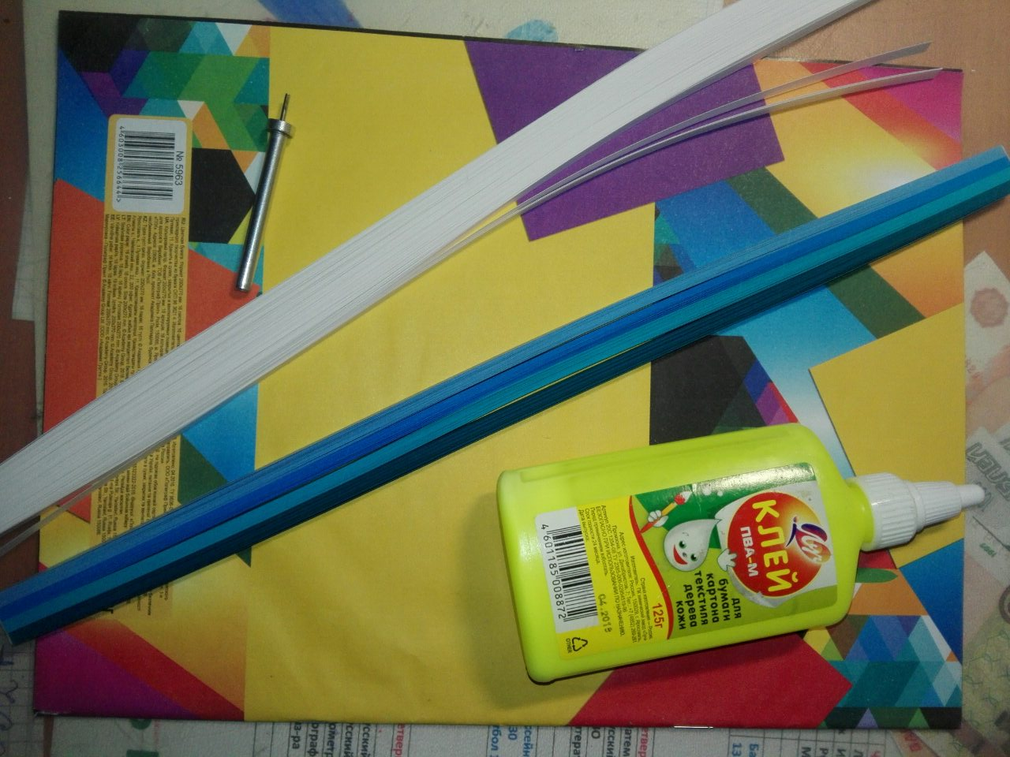
Нам понадобится: Бумага для квиллинга, инструмент для квиллинга, клей.

Slide 3
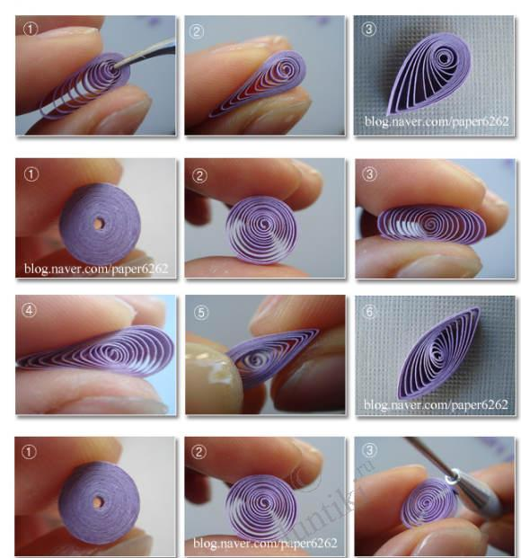
Из бумаги с помощью инструмента создаем нужные элементы.

Slide 4
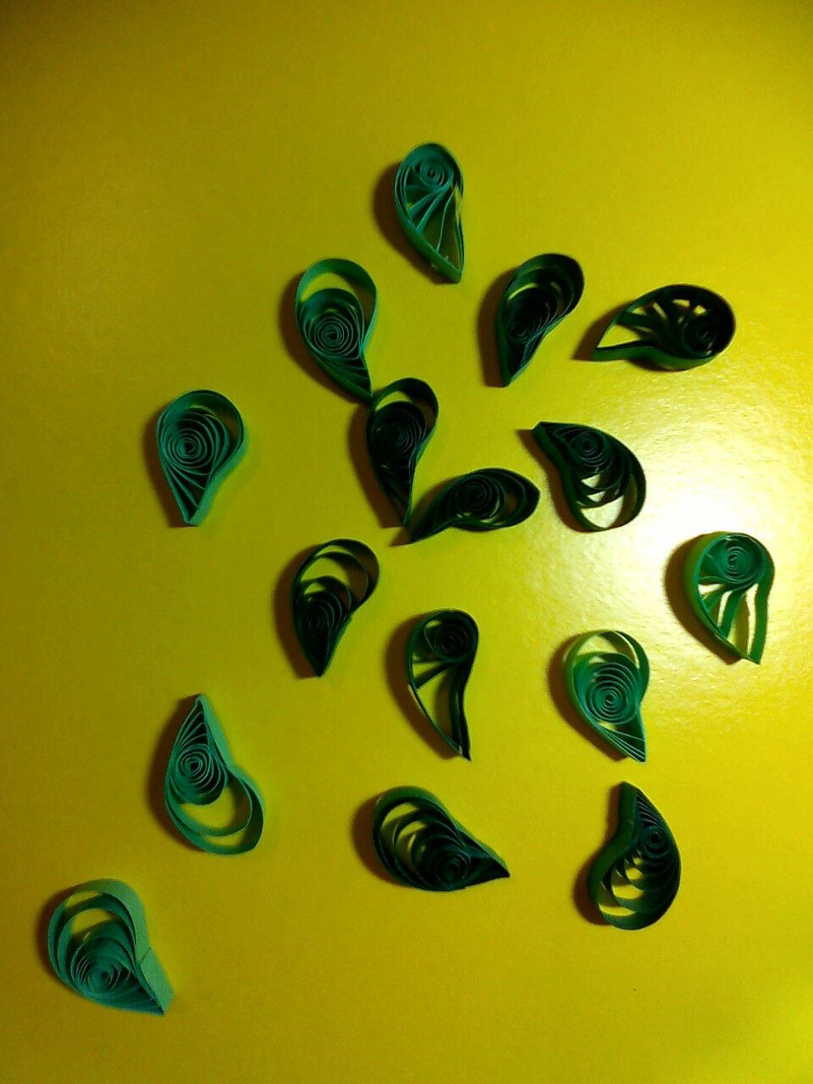
Готовые элементы

Slide 5
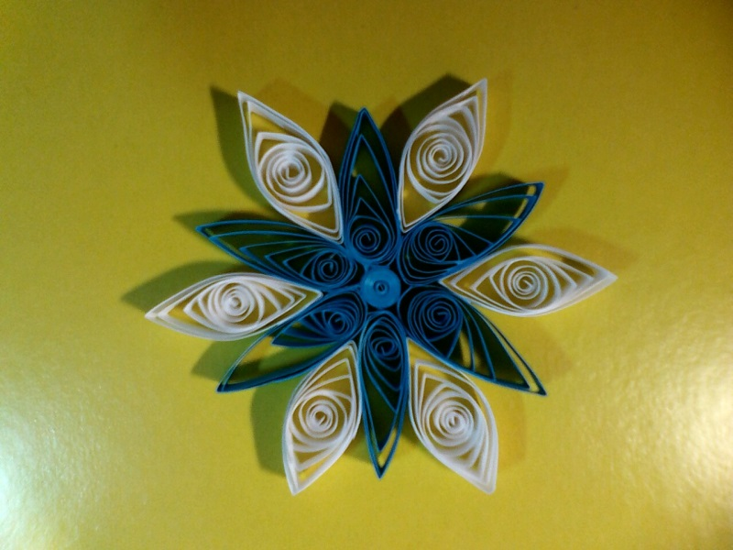
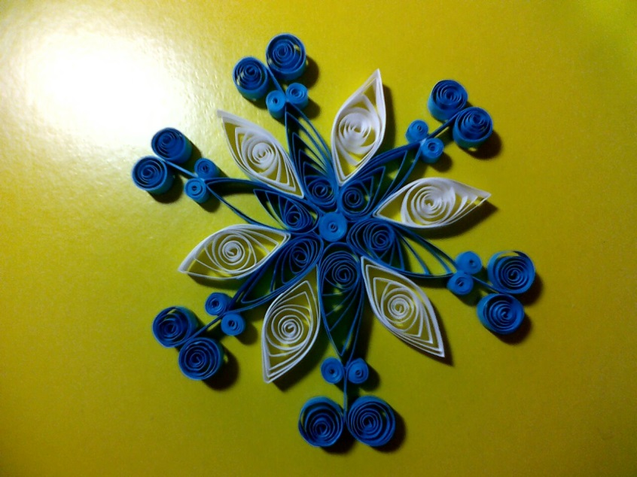
Склееваем элементы в снежинку

Slide 6
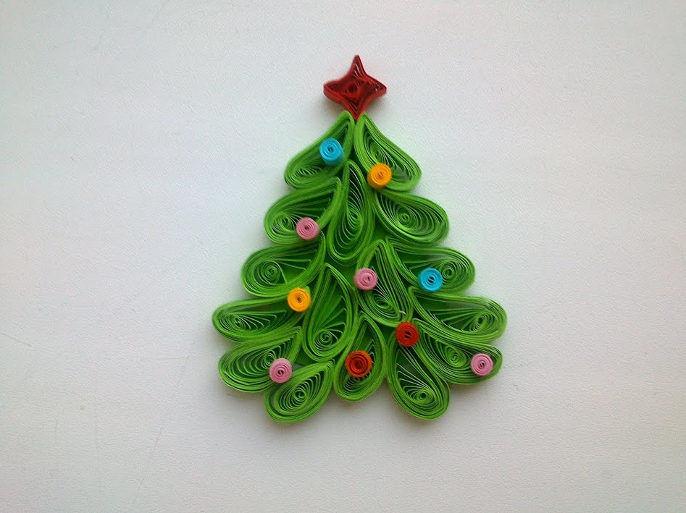
Из элементов зелёного цвета клеем ёлочку

Slide 7
Собираем полученные украшения в подвеску

